Slide 1
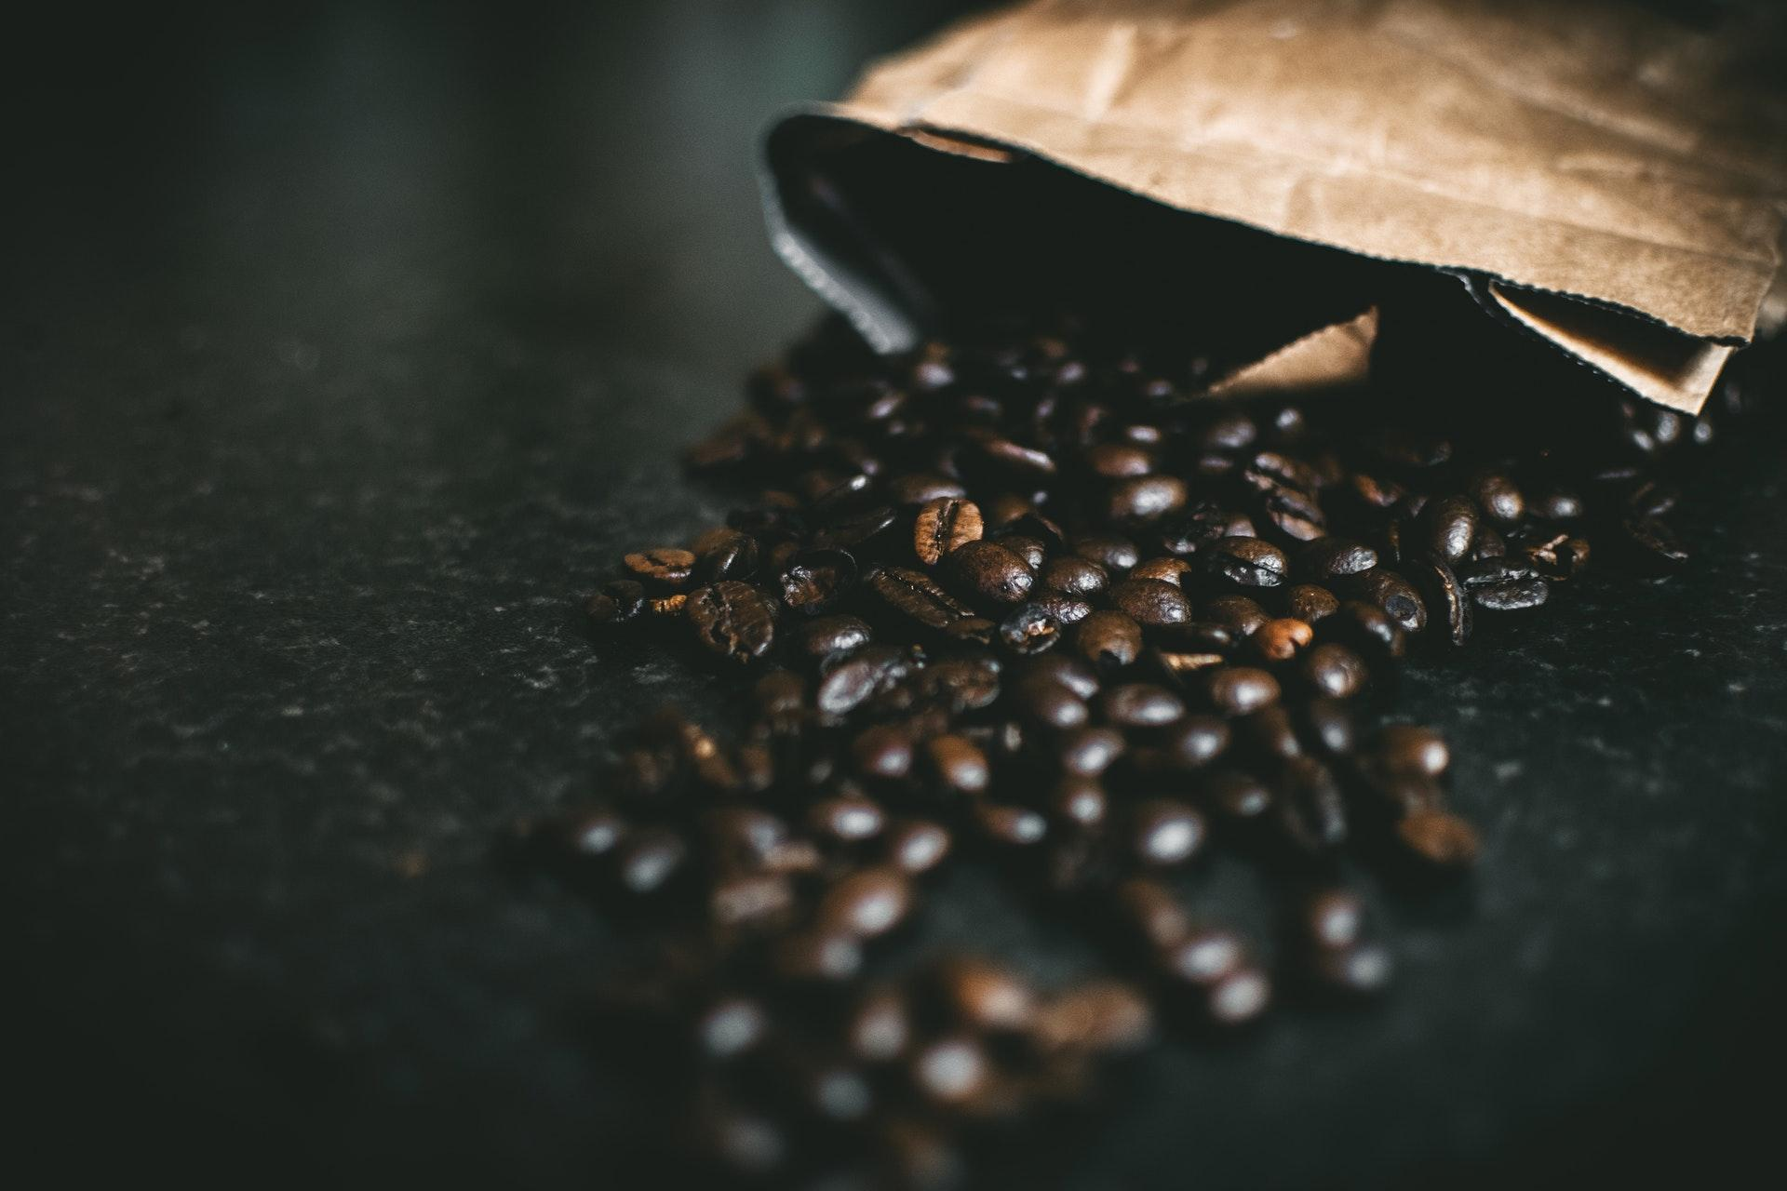


Comunidades Inspira

Slide 2
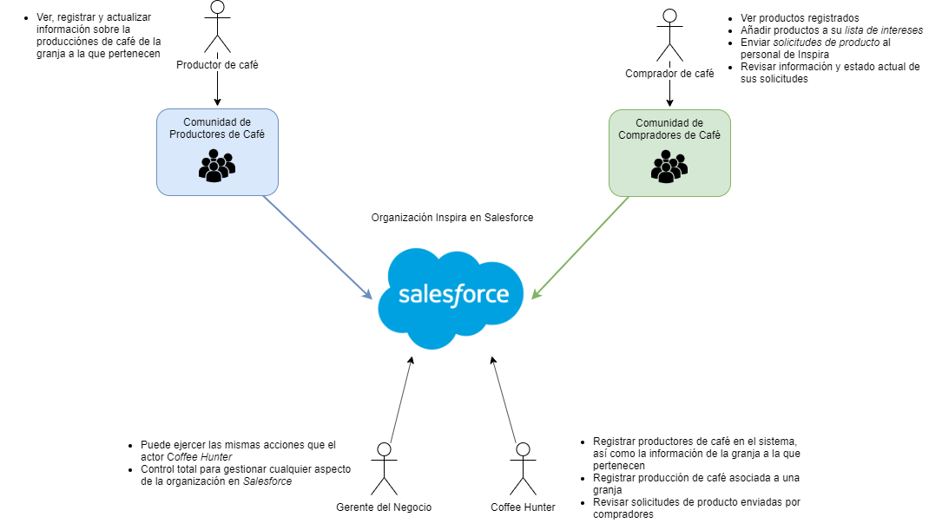
Diagrama descriptivo

Slide 3

Comunidad de compradores

Slide 4
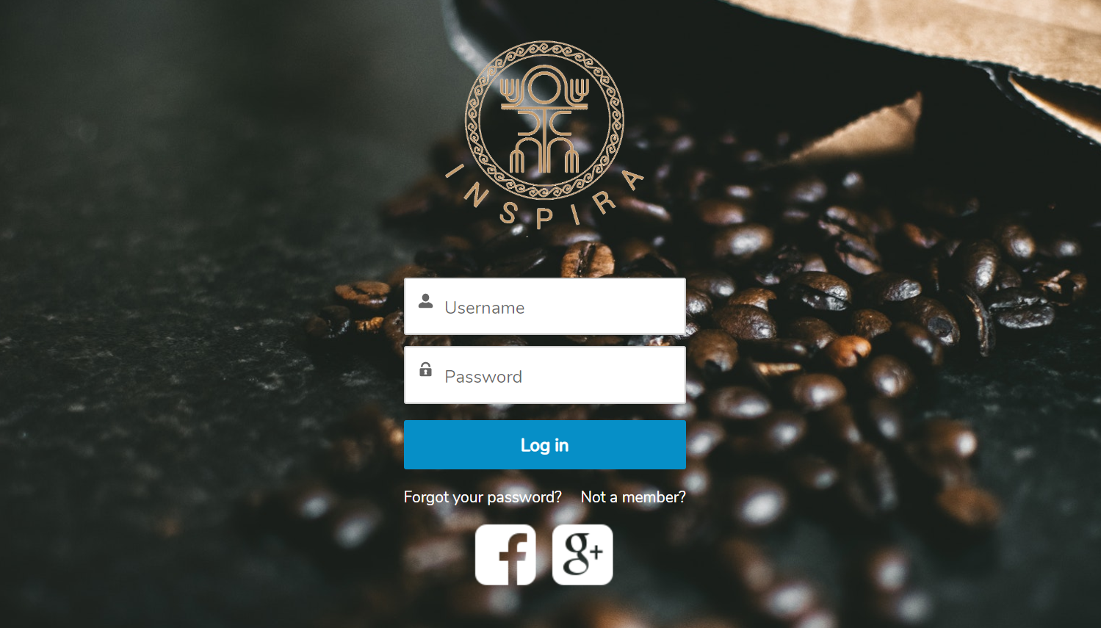
Inicio de Sesión
También se incluye recuperación de contraseña en caso de olvido, mediante correo electrónico.

Slide 5
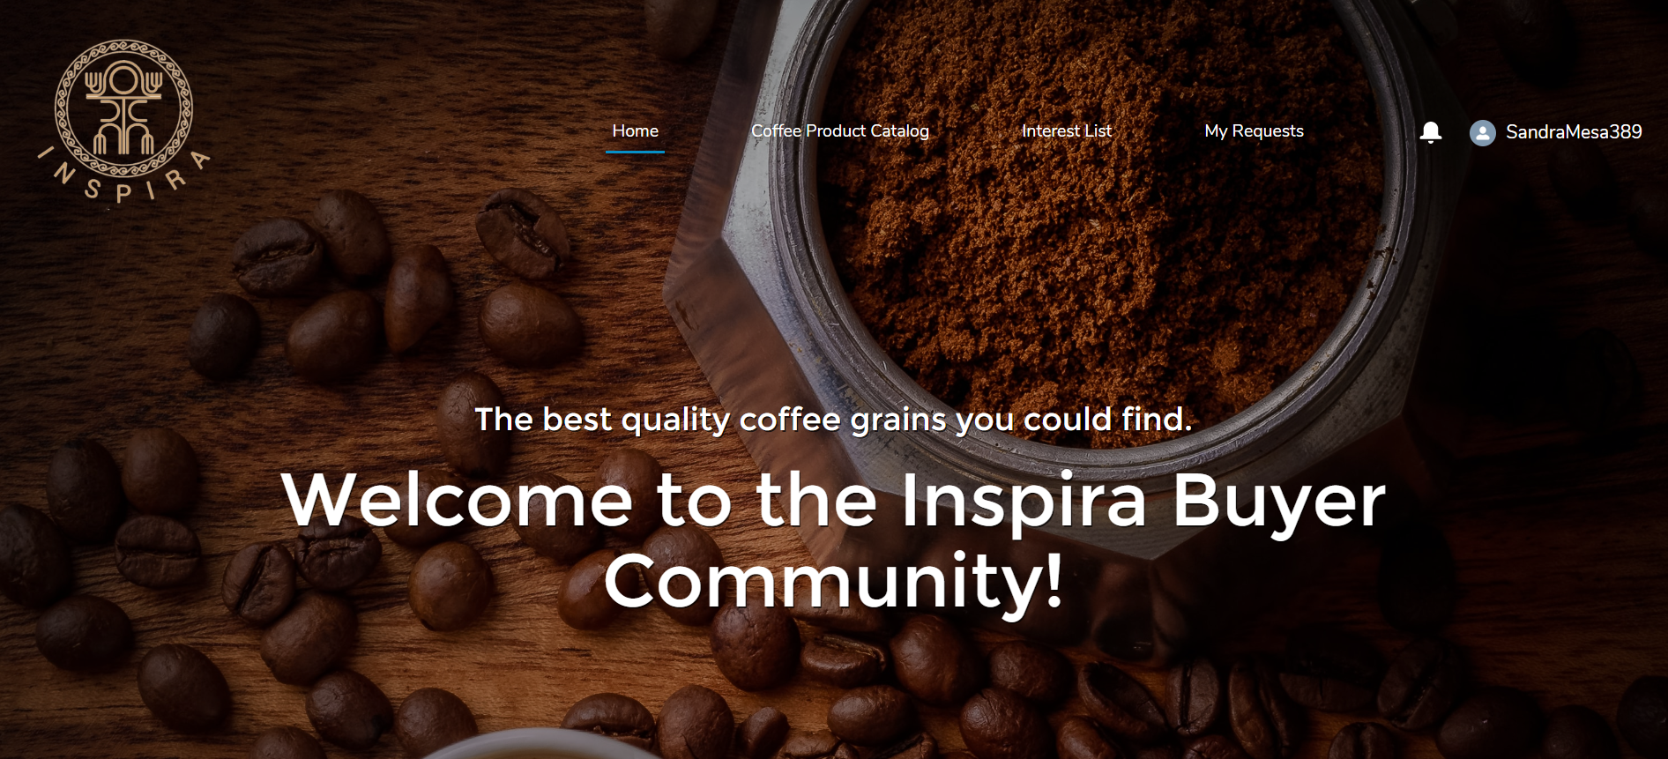
Página de Inicio

Slide 6
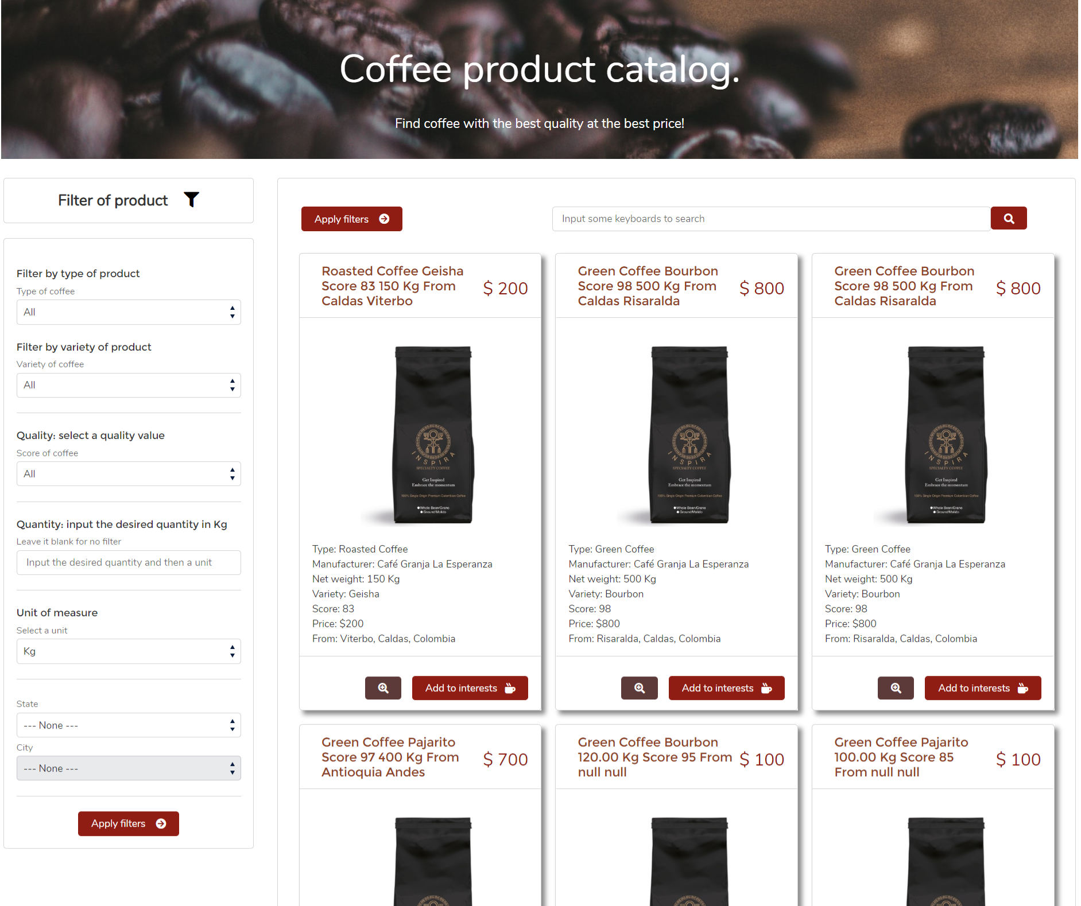
Catálogo de productos

Slide 7
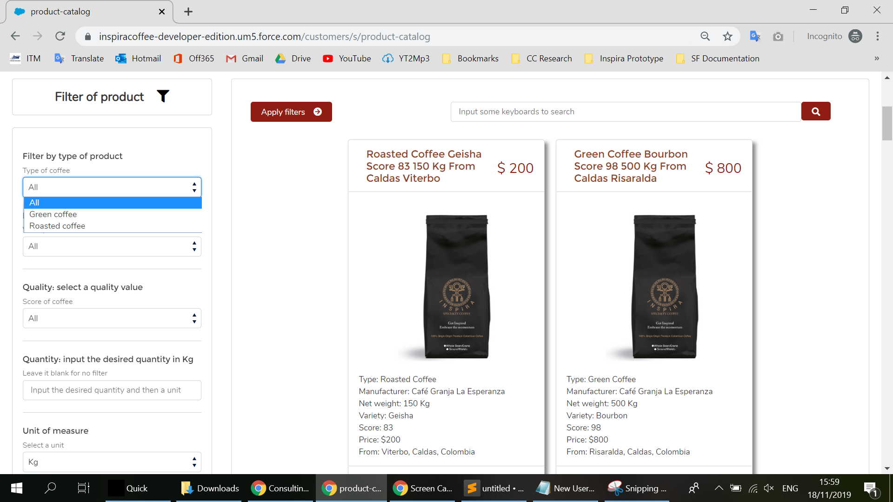
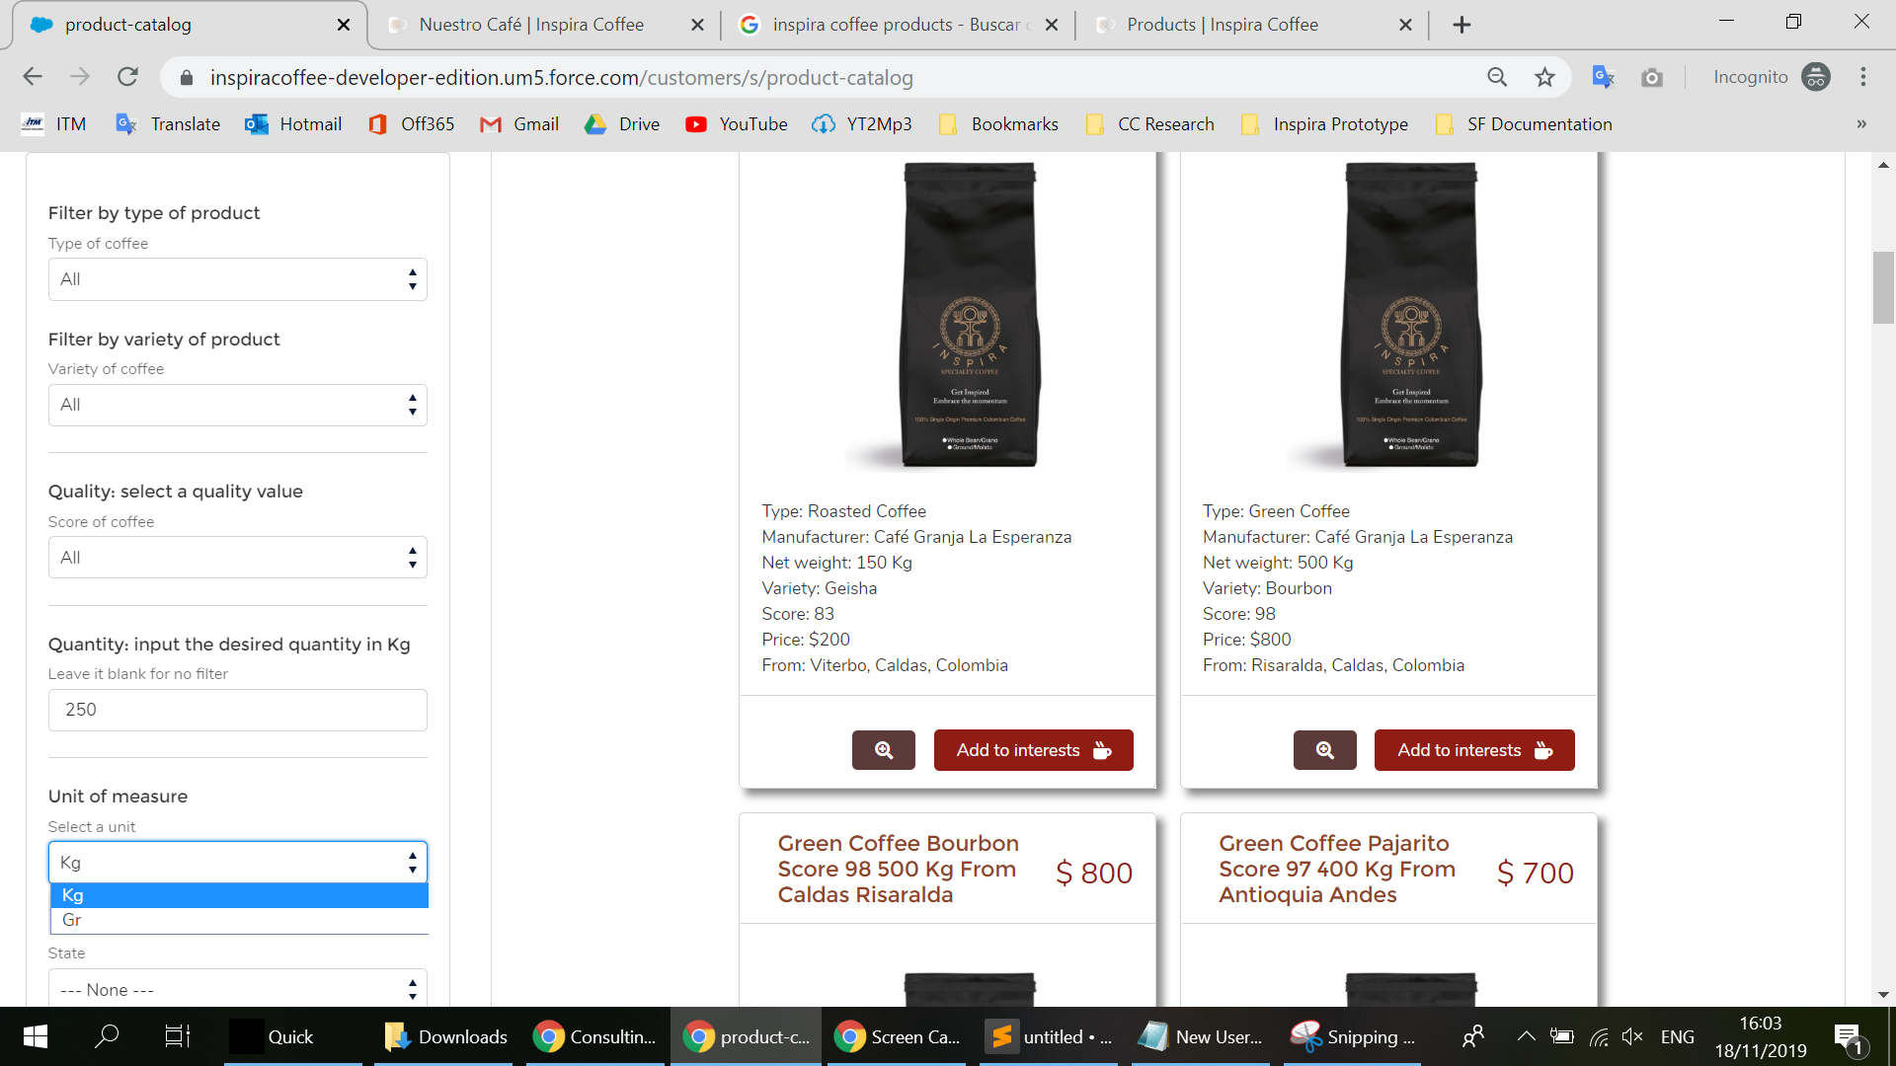
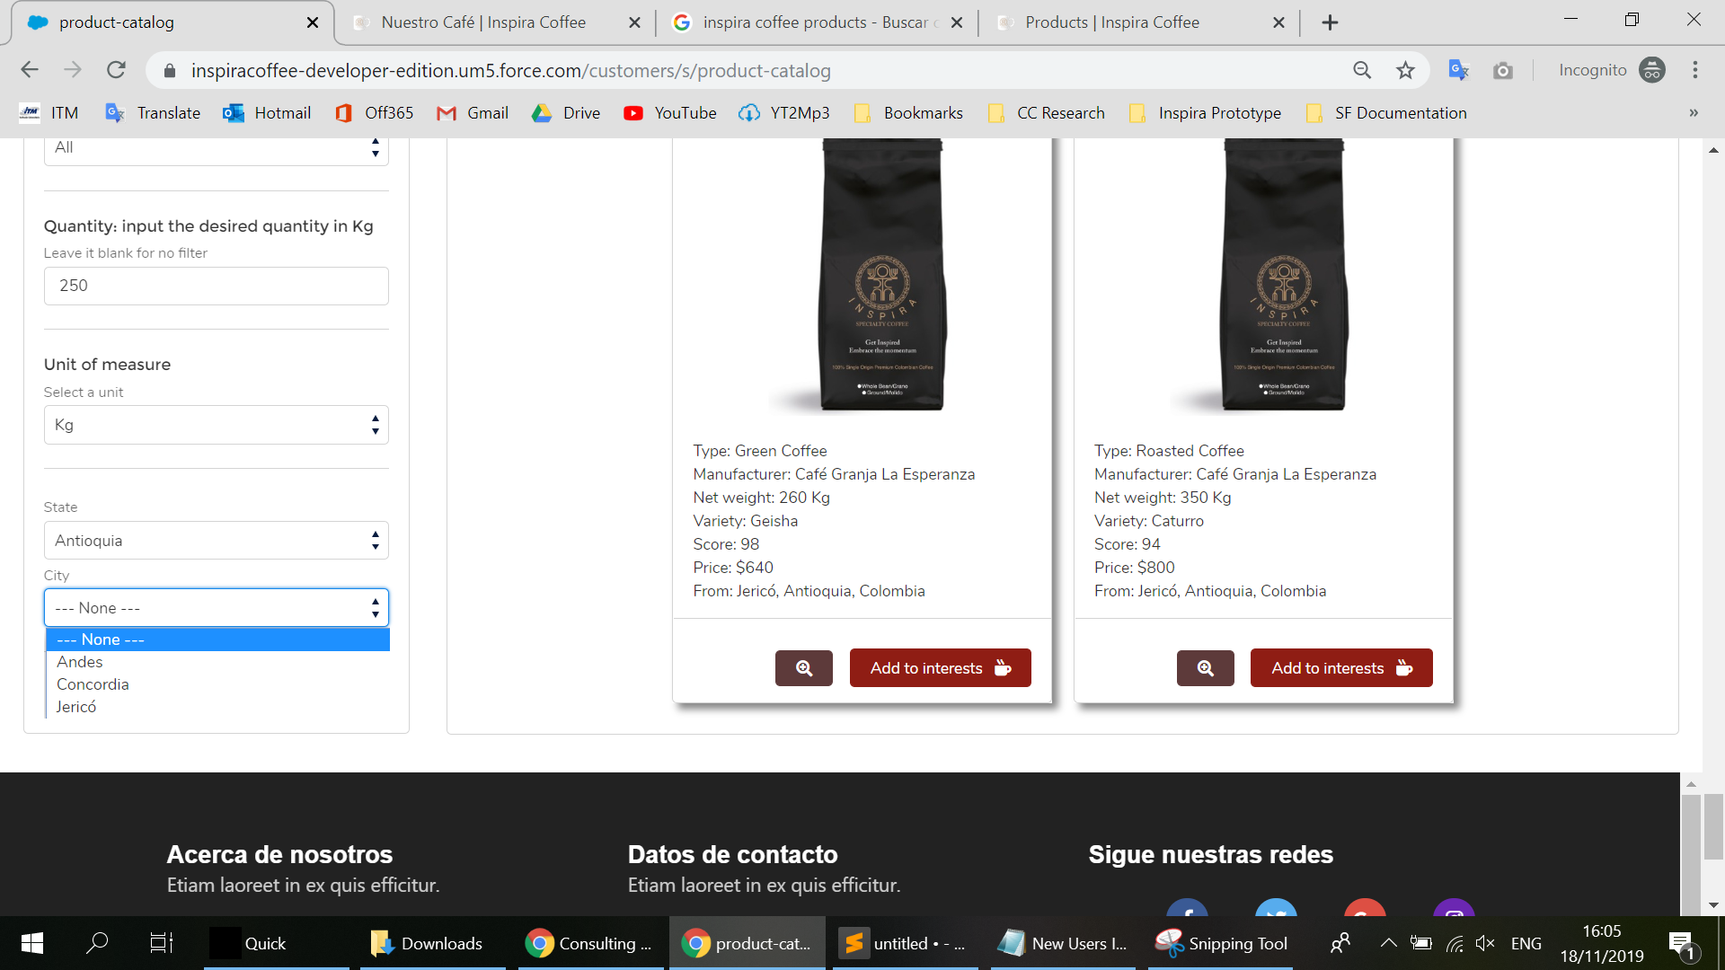
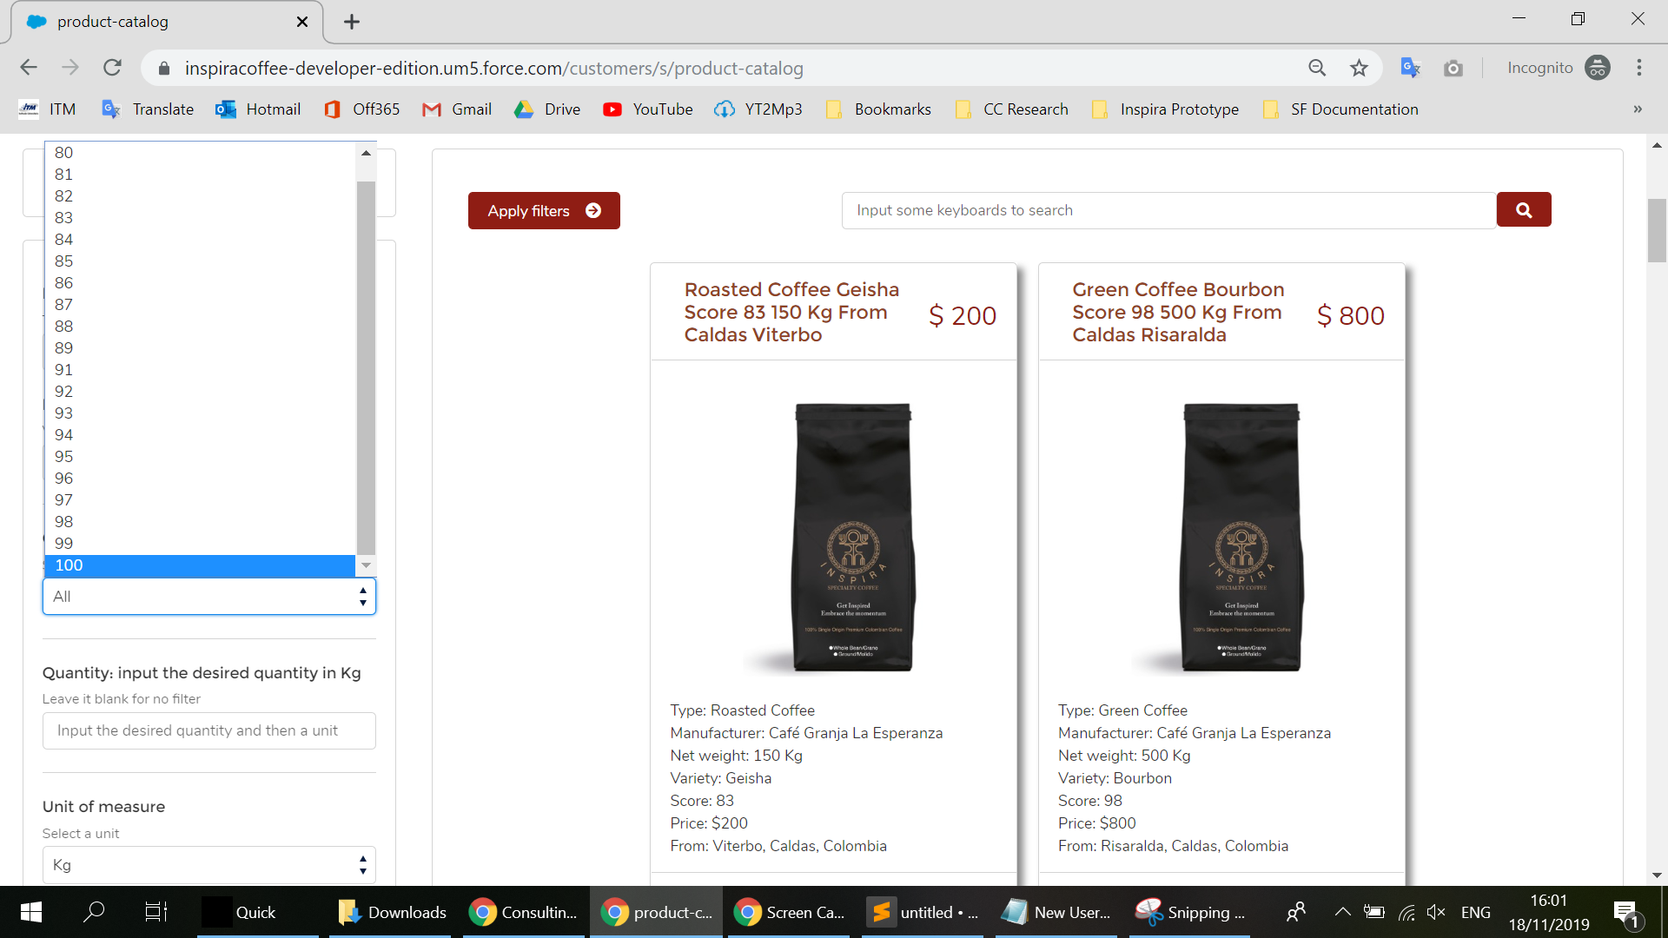
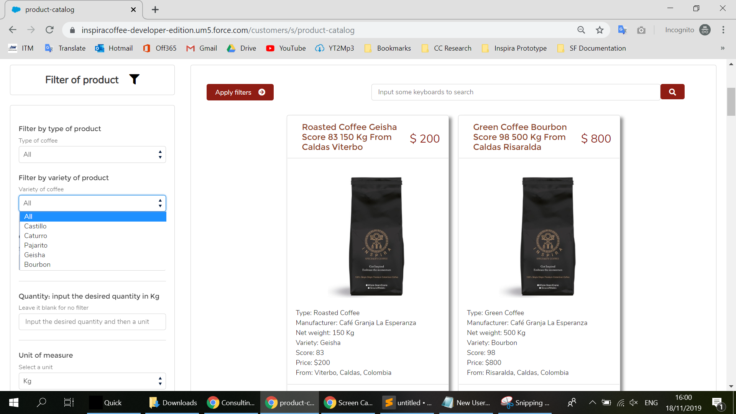
Catálogo de productos: filtros
Barra de búsqueda para filtrar características del producto
Filtro de calidad

Slide 8
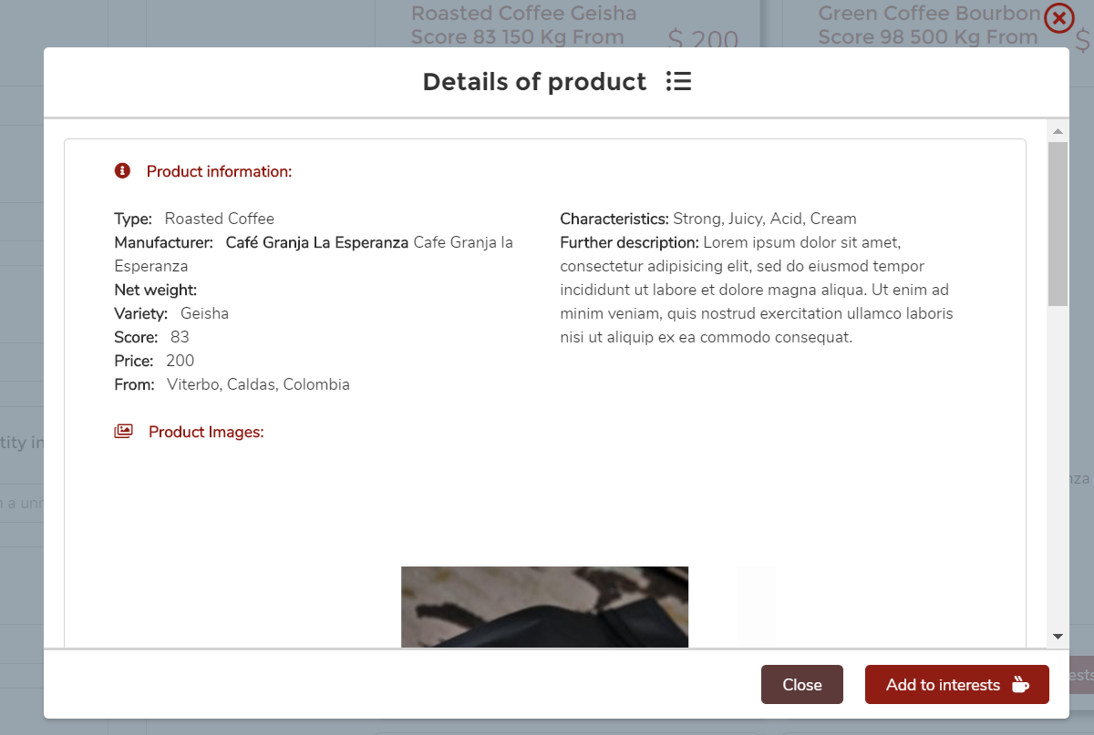
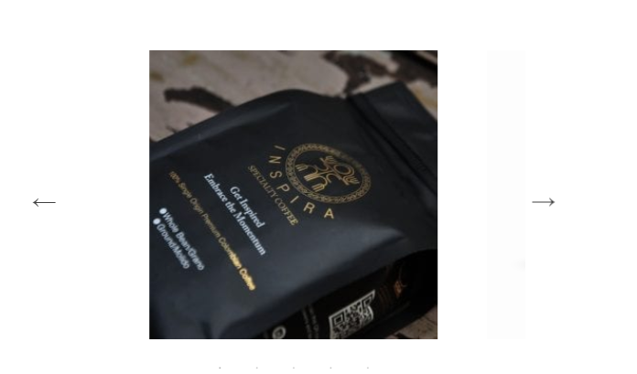
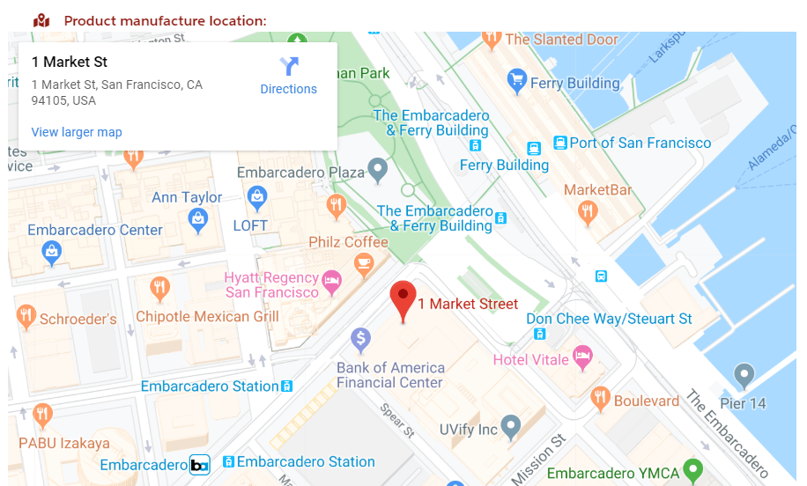
Catálogo de productos: ver mas
Galería de imágenes
Posible mapa mostrando el lugar de fabricación

Slide 9
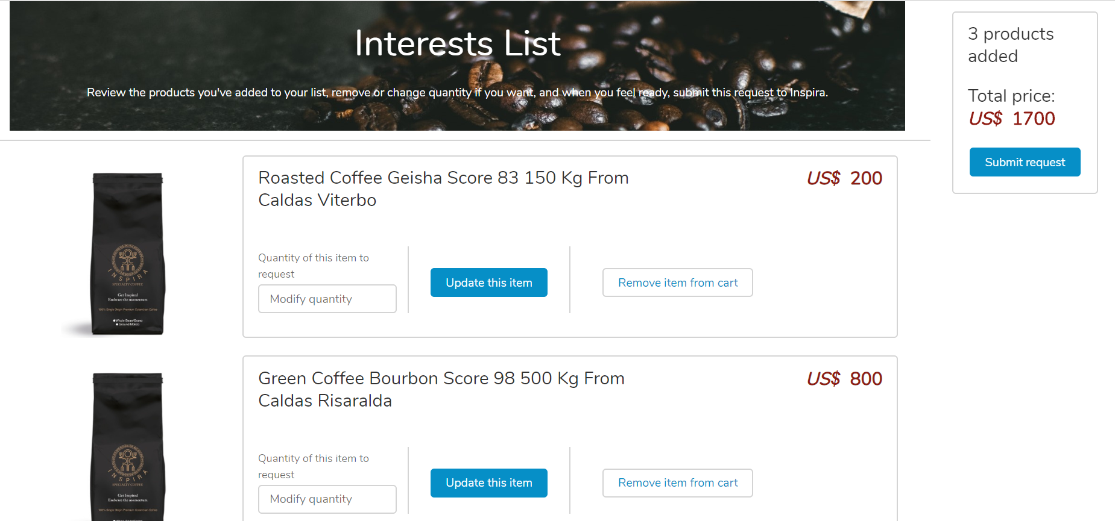
Lista de Intereses

Slide 10
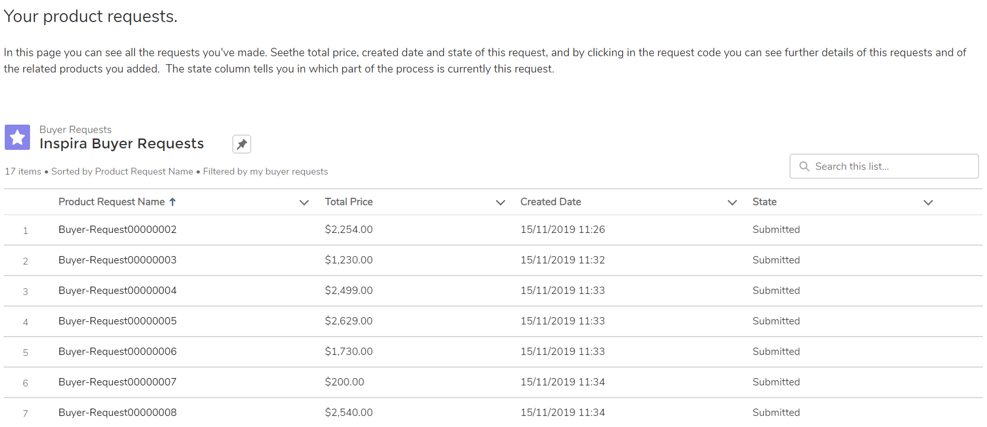
Lista de solicitudes realizadas

Slide 11
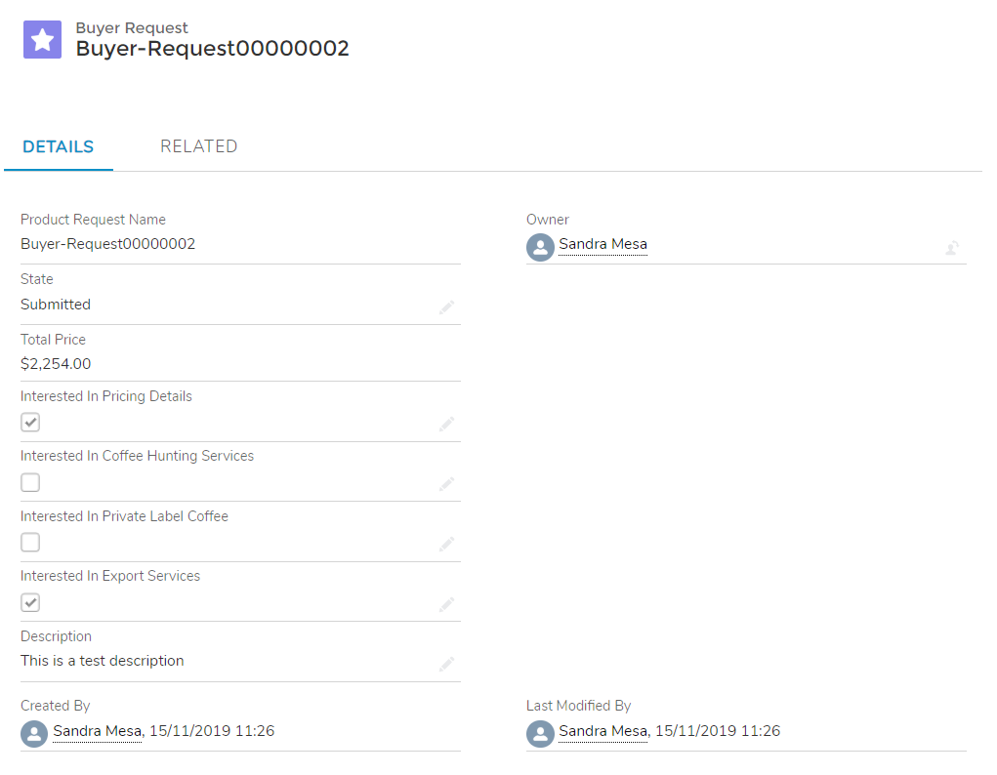
Lista de solicitudes realizadas: detalles

Slide 12
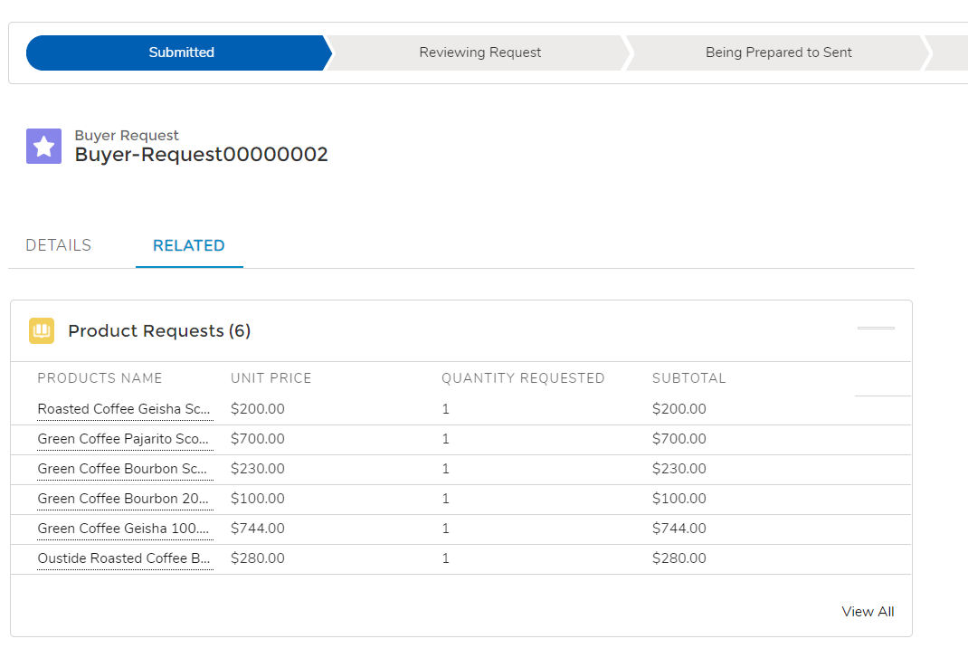
Lista de solicitudes realizadas: productos relacionados

Slide 13
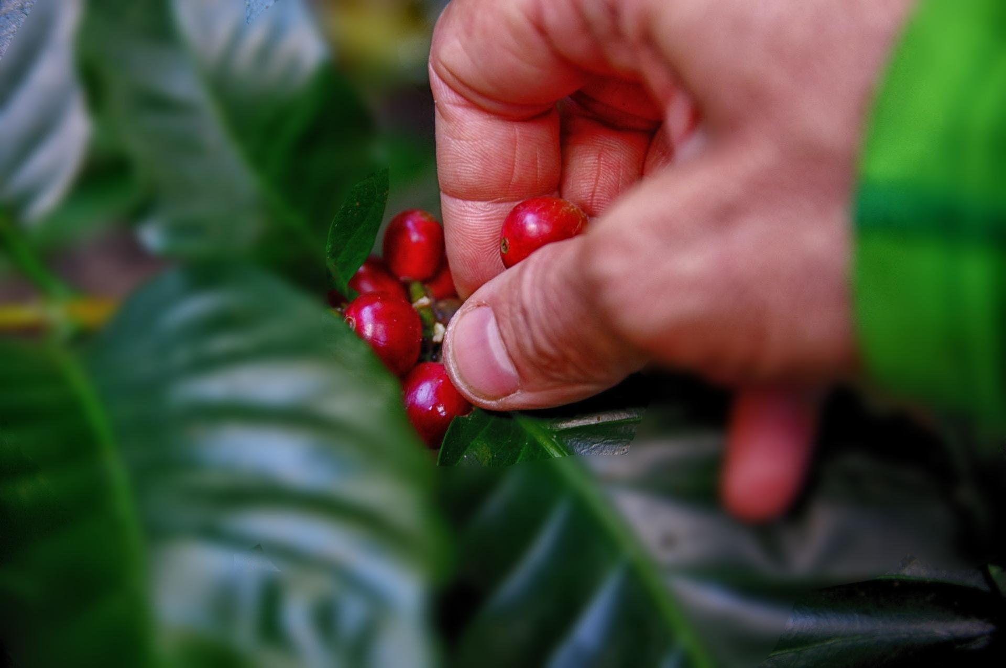
Comunidad de Productores

Slide 14
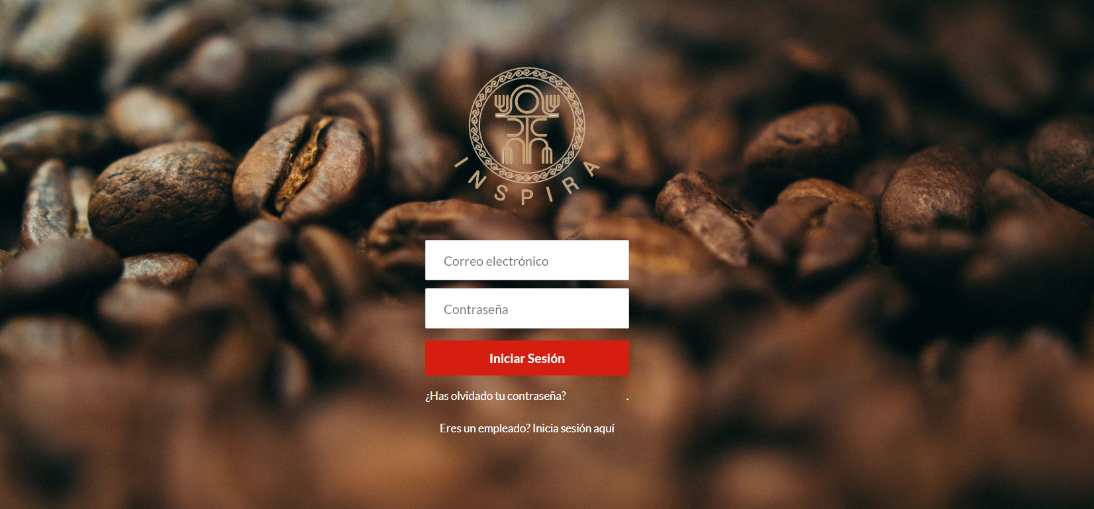
Inicio de Sesión

Slide 15
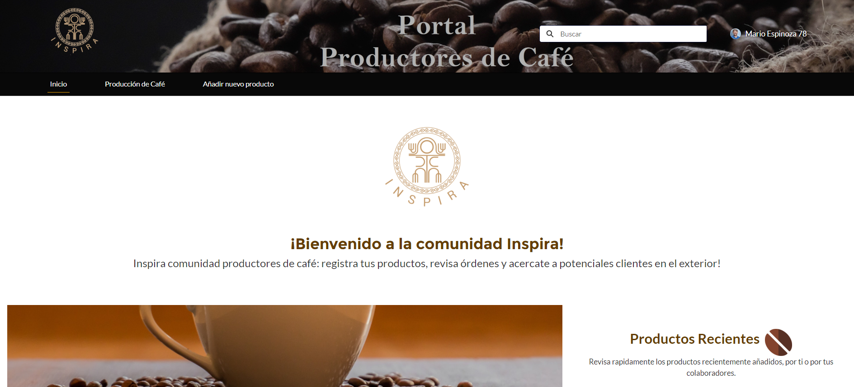
Página de Inicio

Slide 16
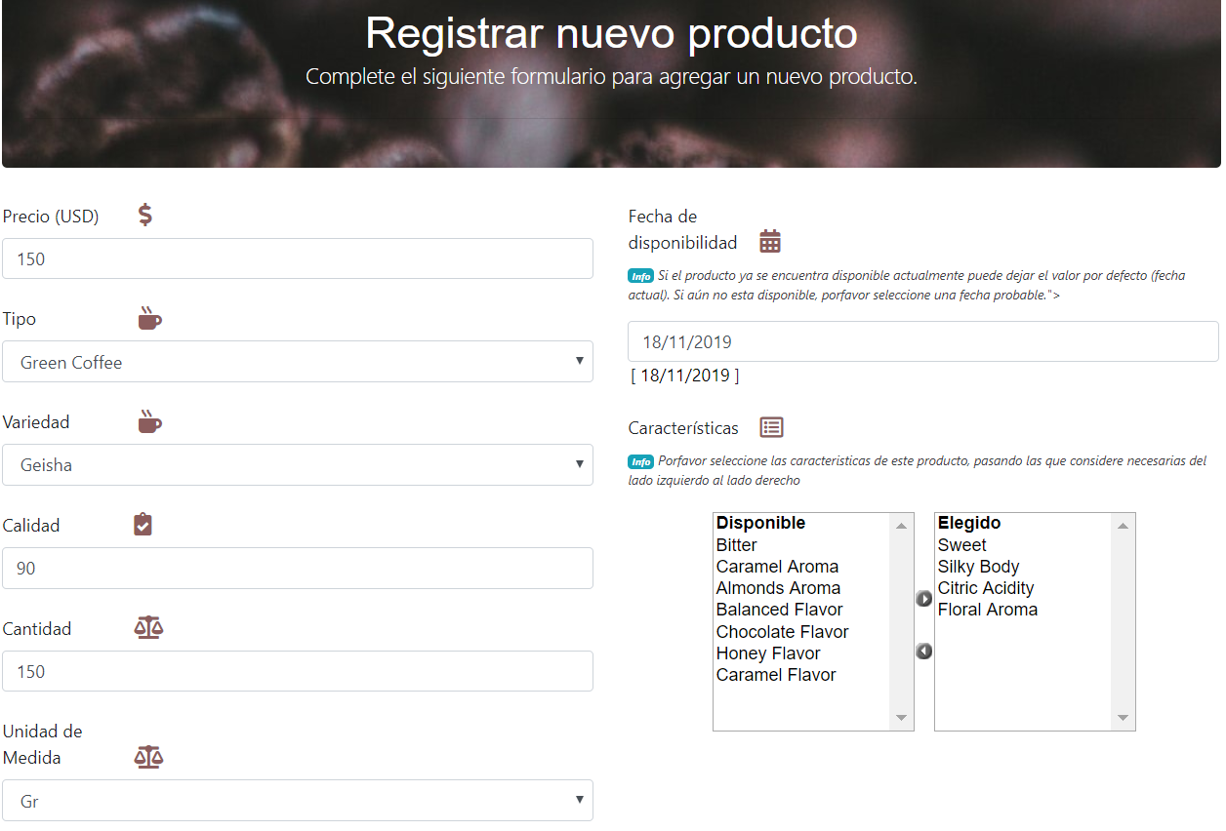
Registrar nuevo producto
El nombre del producto es construido a partir de la información ingresada
El estado y la provincia tienen el mismo valor a los guardados en la granja a la que pertenece el productor que registra el producto.

Slide 17
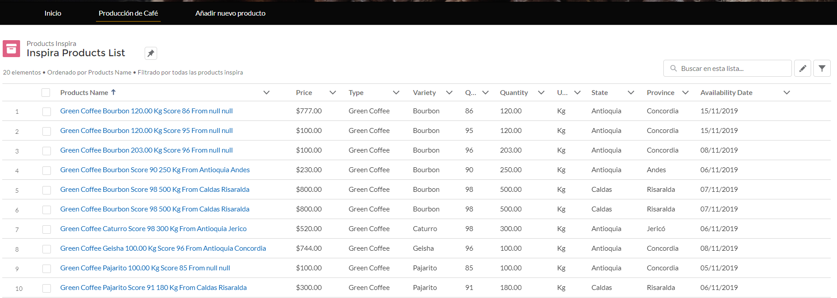
Productos registrados

Slide 18
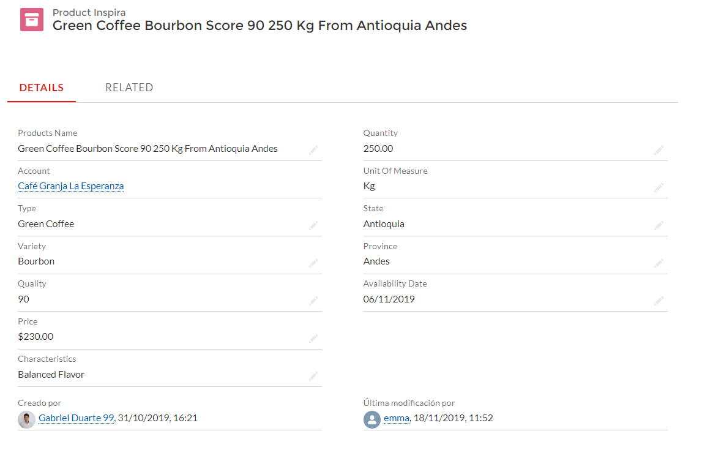
Productos registrados: detalles del producto

Slide 19

Gerente de Negocio y Coffee Hunters

Slide 20
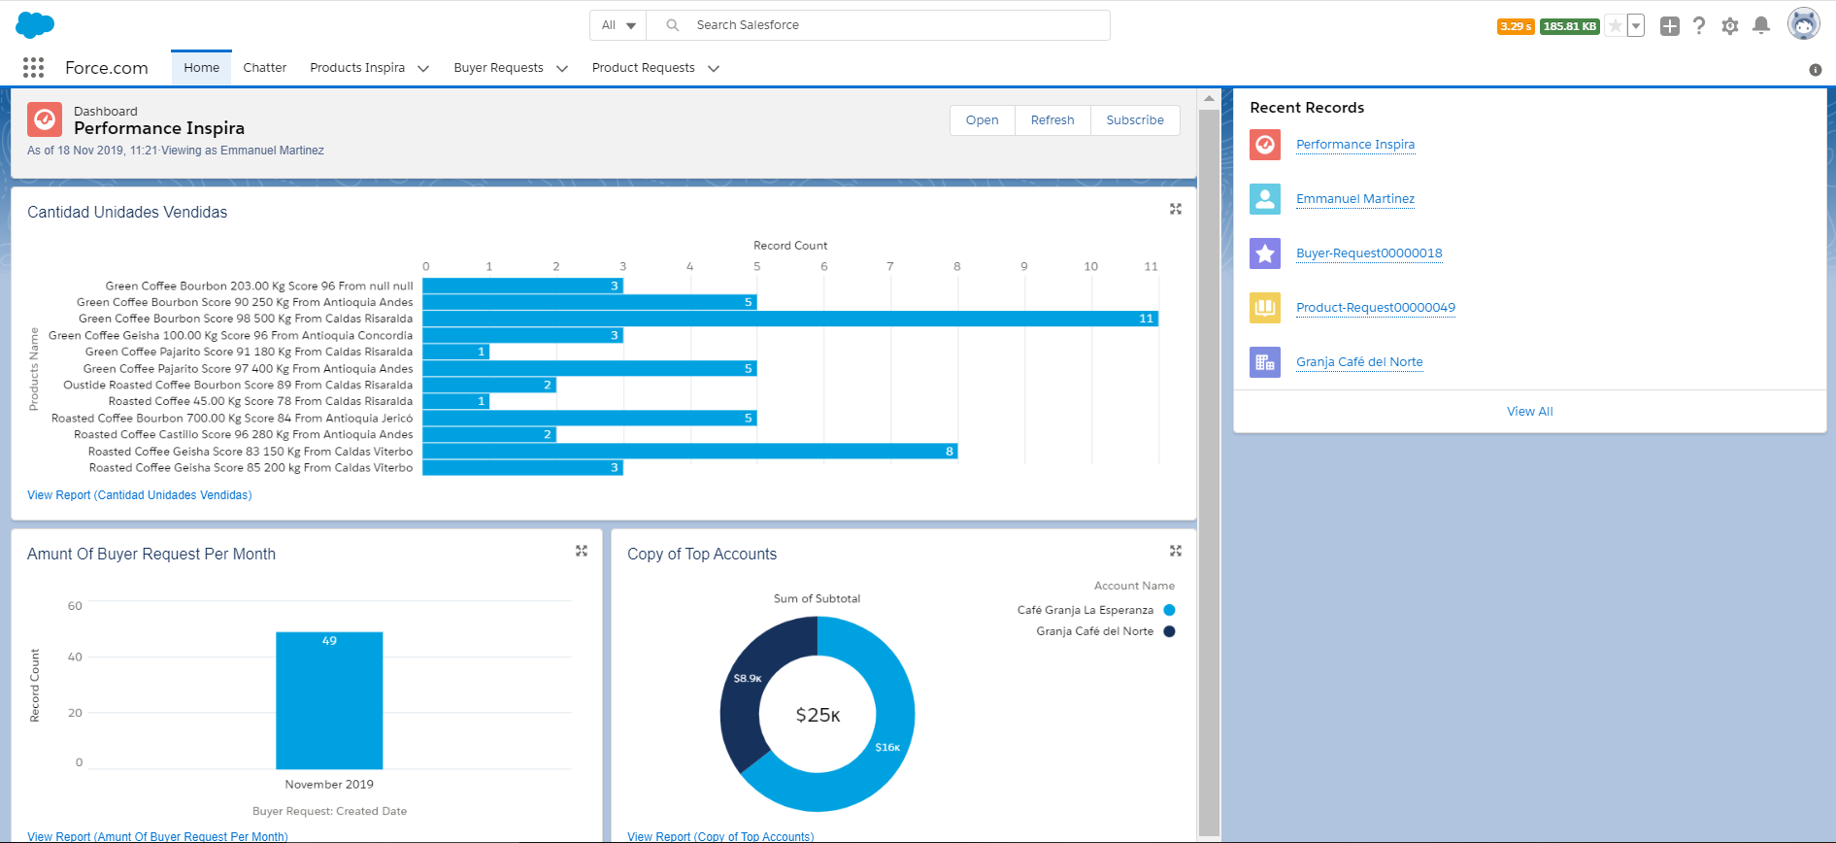
Página de Inicio

Slide 21
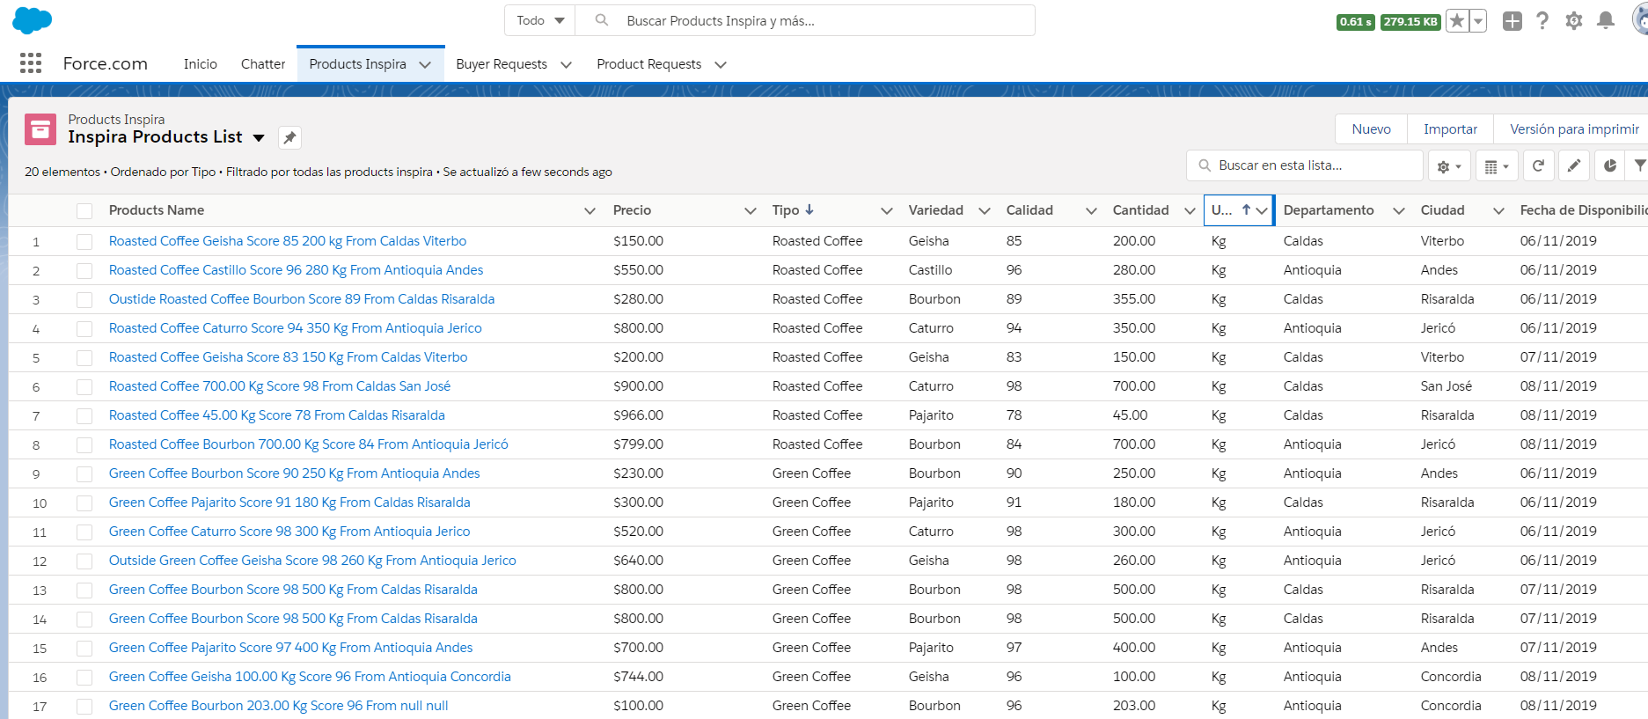
Ver producción de café

Slide 22
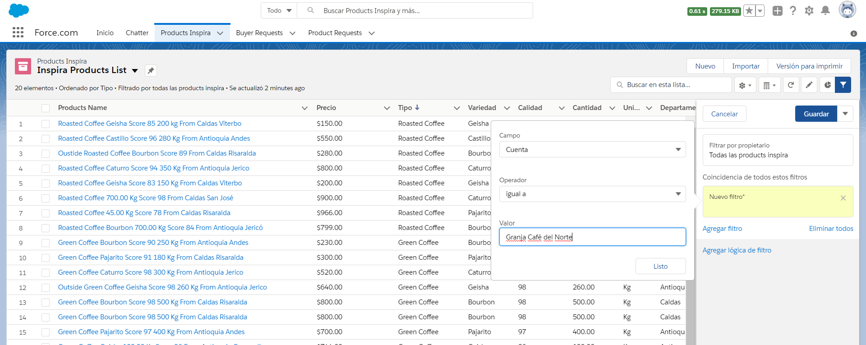
Ver producción de café: filtros
La lista puede ser filtrada para ver productos de una granja en especial, o por las características del producto en sí mismo.

Slide 23
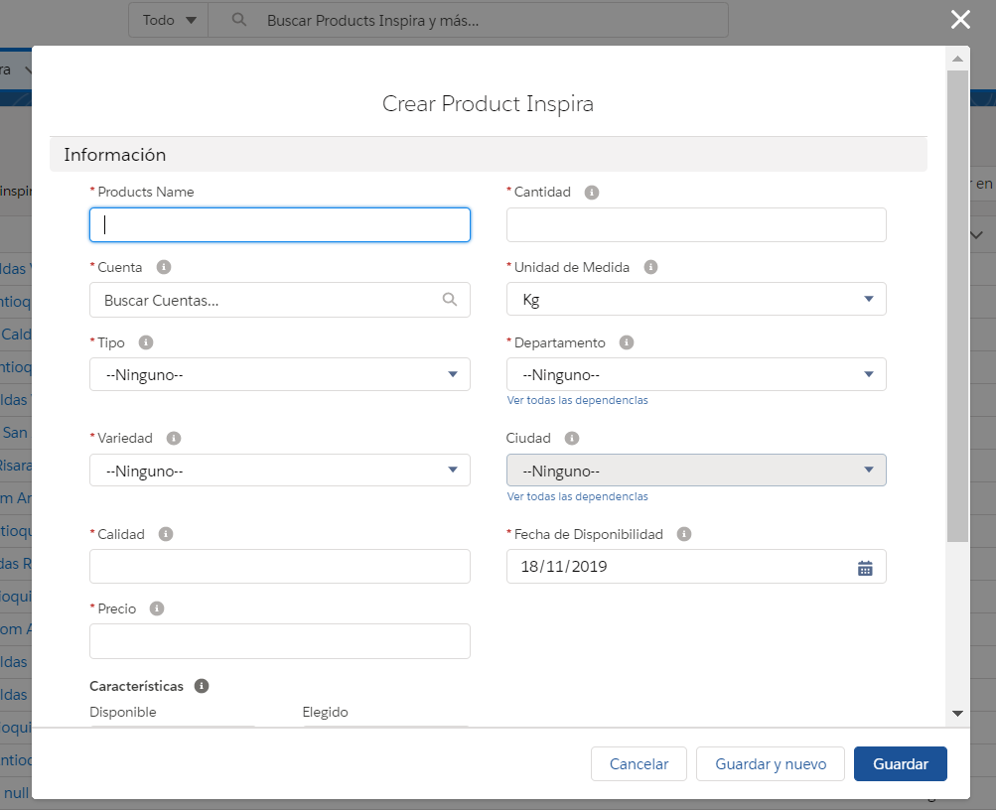
Registrar producto
El personal administrativo puede escoger la cuenta (o granja) a la que pertenece el producto

Slide 24
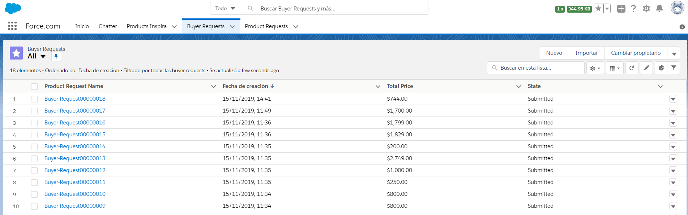
Ver solicitudes de producto

Slide 25
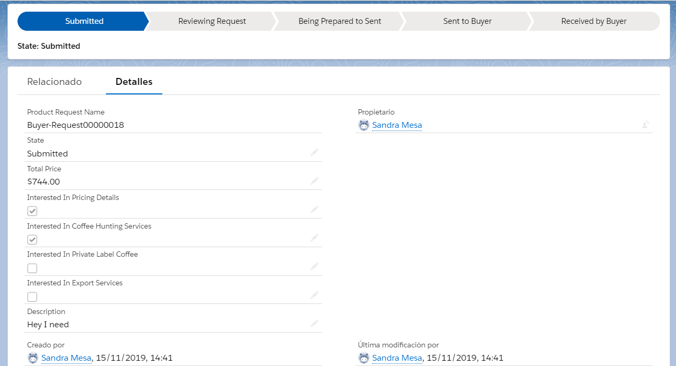
Ver solicitudes de producto: detalles

Slide 26
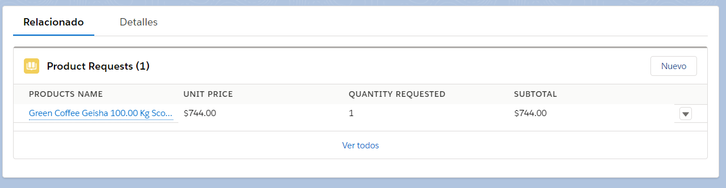
Ver solicitudes de producto: productos relacionados a la solicitud

Slide 27
Gracias

